Slide 1
МОУ СОШ №20 г.Коломна Московской области Урок-презентация проекта «Симметрия в архитектуре Коломны» Над проектом работали учащиеся 11-го профильного класса реставраторов Руководитель проекта: учитель математики Безрукова Т.Ю. , при участии учителя истории архитектуры Чертихиной Г.А.

Slide 2
Цели урока:
Выявить значение принципа симметрии в
деятельности человека.
Выявить архитектурные стили,
представленные в Коломне.
Научиться определять виды симметрии,
представленные в архитектуре родного города.
Познакомиться с понятиями «асимметрия»,
«диссимметрия», «антисимметрия».
Ответить на вопросы:
1)Во всем ли в жизни симметрия?
2)Только ли симметрия является признаком
красоты?

Slide 3
План урока
Теоретический блиц-опрос
Защита учебных проектов
Подведение итогов работы над проектами
Домашнее задание

Slide 4

Блиц-опрос
Что понимается под движением
пространства?
2. Приведите примеры движений.

Slide 5
Иллюстрация какой симметрии представлена на рисунке?
60⁰
А)
→
Б)
а
А’
А
А
А’
О
Переносная
Поворотная

Slide 6
В)
А
О
A’
Центральная
a
Г)
A
A’
Осевая

Slide 7
Д)
Зеркальная

Slide 8
4. Является ли преобразование подобия
движением? Почему?
А В A’ B’
AB ≠ A’B’

Slide 9
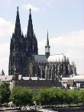
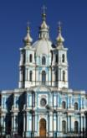
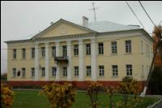
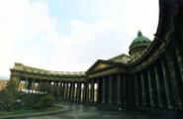
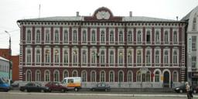
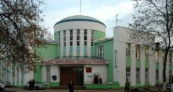
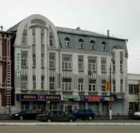

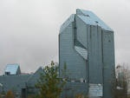
5. Назовите архитектурные стили
классицизм
готика
ампир
барокко
эклектика
конструктивизм
модерн
хай-тек
футуризм

Slide 10
6. Что называется композицией
в архитектуре?
Компози́ция (лат. compositio — составление, связывание, сложение, соединение).
Архитектурная композиция – целостная система архитектурных форм, отвечающих художественным, функциональным и конструктивно-технологическим требованиям.

Slide 11
Защита
проектов

Slide 12
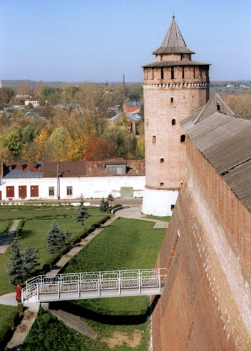
Вдоль Кремлевской стены
Материал подготовили Кириченко Денис,
Пугачев Илья

Slide 13
« Чувство симметрии и реальное стремление его выразить в быту и в жизни существовало в человечестве с палеолита…
Этот опыт многих тысяч поколений ясно
указывает на глубокую эмпирическую основу этого понятия…»
Академик В.И.Вернадский
(1863 – 1945 гг)

Slide 14
«Изучение археологических памятников показывает, что человечество на заре своей культуры уже имело представление о симметрии… применение симметрии в первобытном производстве определялось не столько эстетическими мотивами, но в известной мере и уверенностью человека в большей пригодности для практики правильных форм.»
Академик А. В. Шубников
(1887 – 1970 гг)

Slide 15
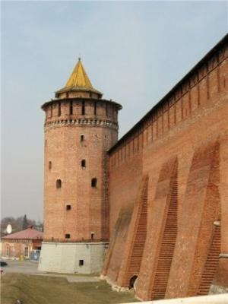
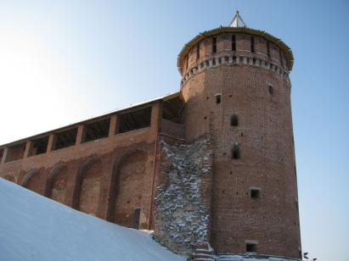
Маринкина башня

Slide 16
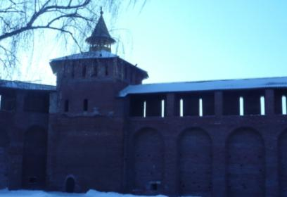
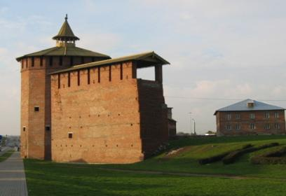
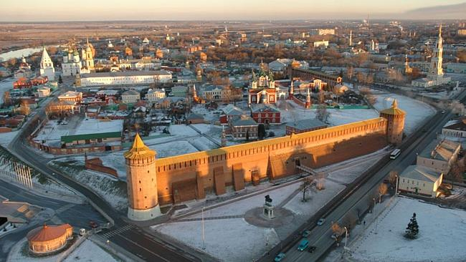
Грановитая башня

Slide 17
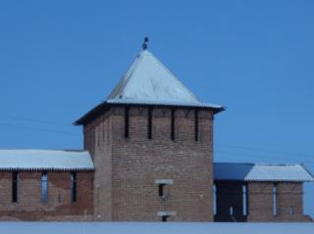
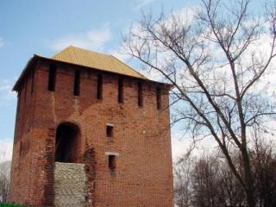
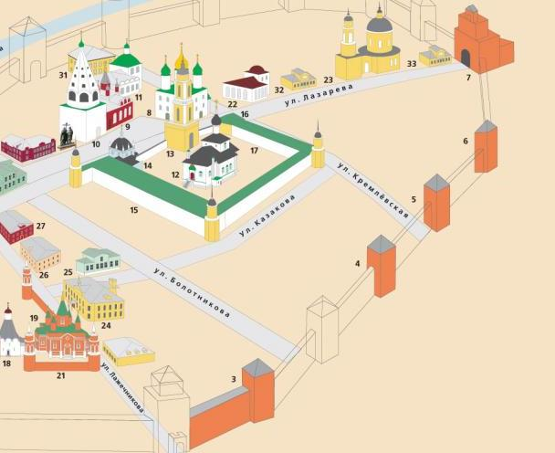
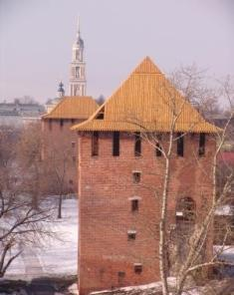
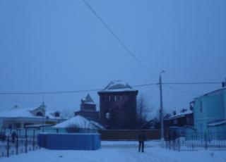
Ямская
Семеновская
Погорелая
Спасская

Slide 18
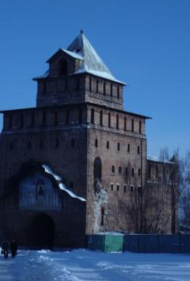
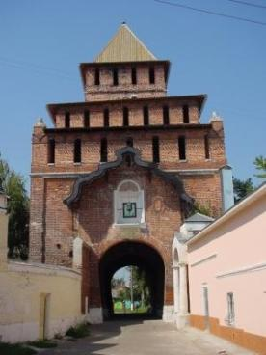
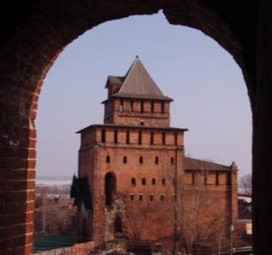
Пятницкие
ворота

Slide 19
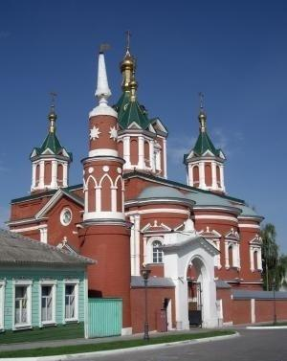
Красота православных храмов Коломны
Материал подготовили
Левицкая Мария,
Чубко Анна,
Маматов Денис

Slide 20
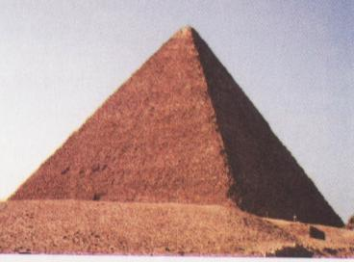
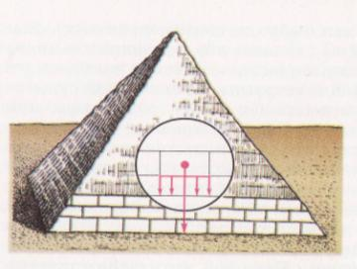
Пирамида фараона Хеопса в Гизе.
XXYIII в. до н. э.

Slide 21
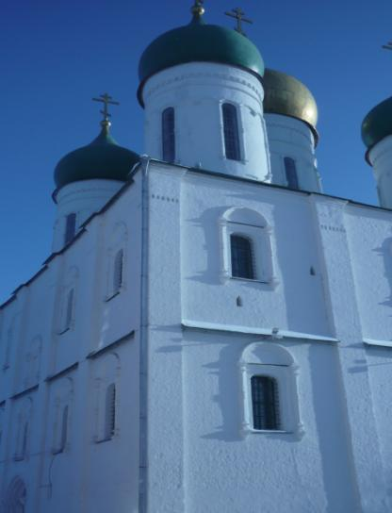
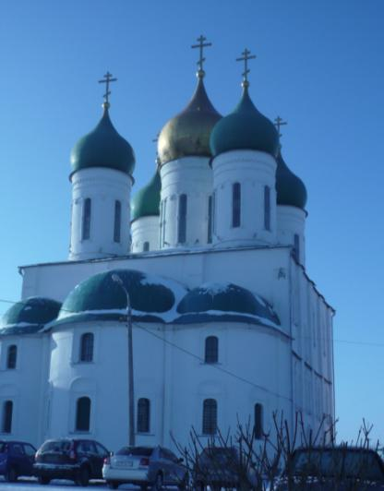
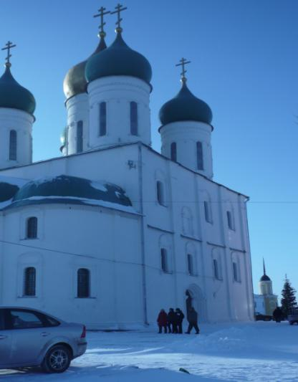
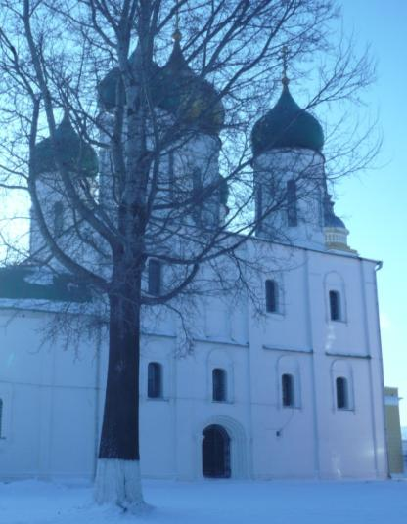
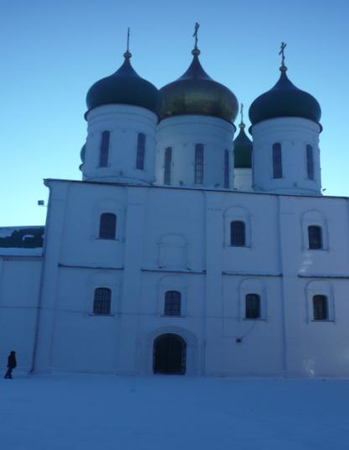
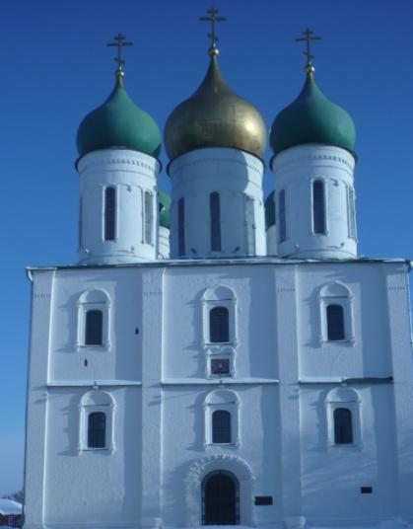
Успенский собор

Slide 22
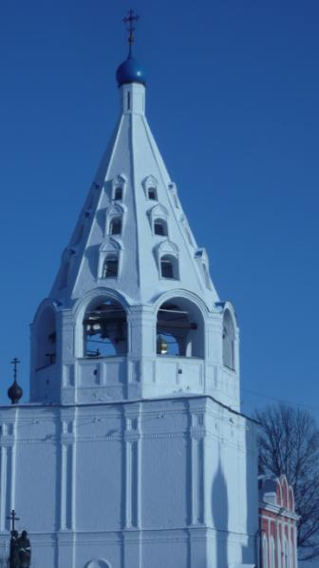
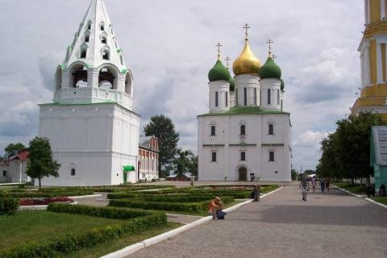
Шатровая колокольня

Slide 23
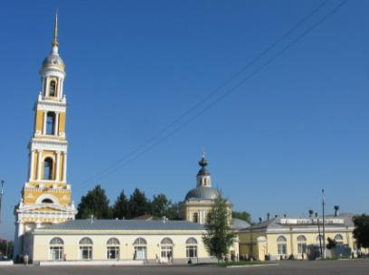
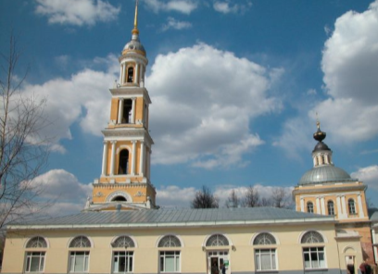
Церковь
Иоанна Богослова

Slide 24
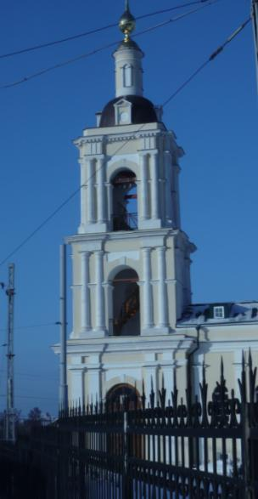
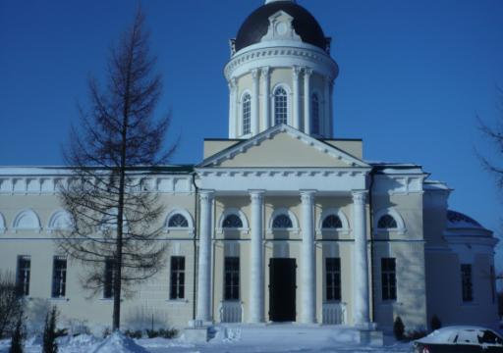
Церковь
Михаила Архангела

Slide 25
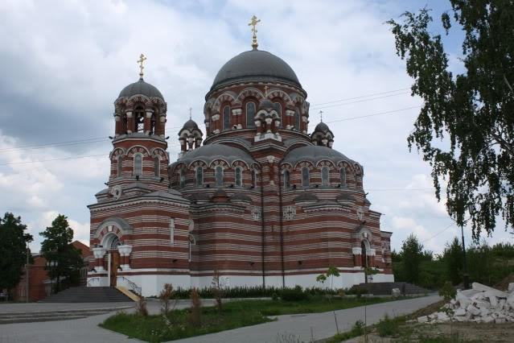
Троицкая церковь в Щурове

Slide 26
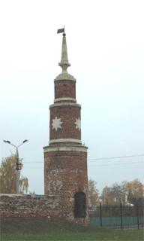
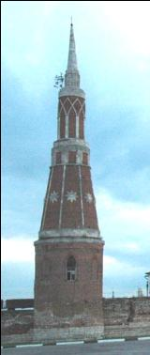
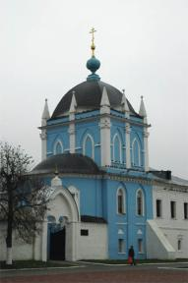
Башня Брусенского
монастыря
Сергиевская
церковь
Башня Старо-Голутвина
монастыря

Slide 27
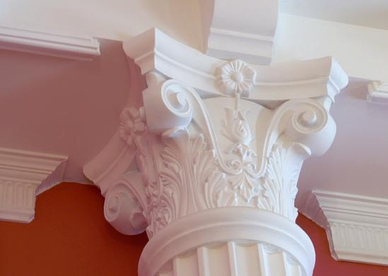
Декоративное убранство
древней Коломны
Материал подготовили
Елецкая Александра ,
Леонтьева Мария,
Чубко Владимир

Slide 28

Деко́р — совокупность элементов, составляющих внешнее оформление архитектурного сооружения или его интерьеров. Может быть живописным, скульптурным, архитектурным. Различают «активный» декор, соответствующий конструкции постройки, связанный с его функцией и формой, и «пассивный» декор, не соответствующий членениям формы и привлечённый лишь для украшения здания. В архитектуре под декором нередко понимают всю неконструктивную часть сооружения.

Slide 29
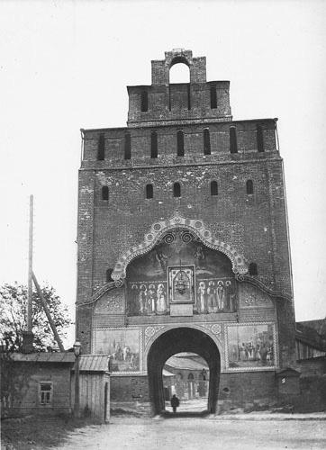
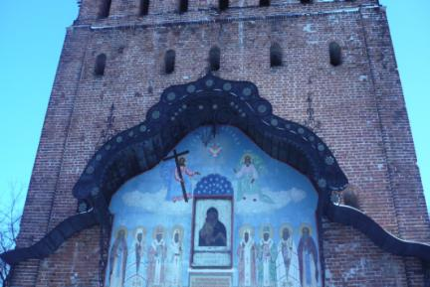
Башня выполнена в скромных архитектурных формах: ее украшали лишь белокаменные детали. Над проездными арками ворот находились барельефные иконы, резные из белого камня.

Slide 30
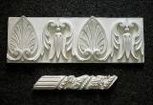
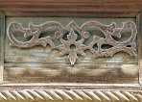
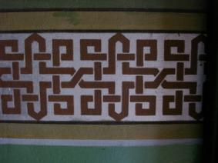
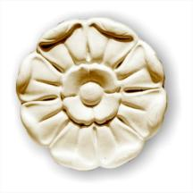
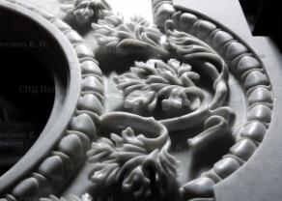
Орнамент – ритмично повторяющийся рисунок, основанный на симметричной композиции его элементов и выражаемый линией, цветом или рельефом.
Основные типы орнаментов – сетчатые, ленточные, круговые, центрические (розеты).

Slide 31
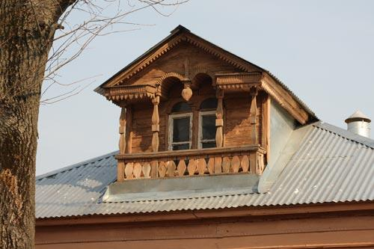









Slide 32








Slide 33






Slide 34




Лепной архитектурный декор
широко применяется при строительстве жилых сооружений в классическом стиле, а также в стиле модерн, эклектика, китч. К разновидностям элементов фасадного декора относят такие элементы, как колонны, пилястры, наличники, карнизы, сандрики.

Slide 35









Slide 36



По ту сторону симметрии.
Материал подготовили
Фомина Татьяна,
Захарова Ирина

Slide 37
Диссимметрия — это частично расстроенная симметрия,
противоречивое единство симметрии и асимметрии, обозначающее некоторый упорядоченный отход от симметрии;
это асимметрия внутри симметрии и наоборот.

Slide 38


Ледовый дворец
Дом Масловых , ул. Казакова, 5

Slide 39

















Slide 40
«Хотя порядок и необходим искусству, однако посредственное искусство
как раз и страдает от избытка порядка».
Чарльз Пирс

Slide 41
Антисимметрия – это сохранение одного свойства объекта и замена другого свойства на противоположное.

Slide 42




Асимметрия–
это отсутствие
симметрии.

Slide 43

Архитектурная композиция
Ново-Голутвина монастыря

Slide 44






Асимметрия в архитектуре Коломны

Slide 45
Продуктами нашего проекта стали слайд-фильм, буклет с фотографиями и макеты, которые могут быть использованы на уроках геометрии, МХК, ИЗО, краеведения, на элективных курсах в 9-ых классах по предпрофильной подготовке, классных часах, посвященных истории родного города.
Продуктами данного учебного проекта стали слайд-фильм, буклет с фотографиями и макеты, которые могут быть использованы в общеобразовательных классах
на уроках геометрии, МХК, ИЗО,
краеведения,
на элективных курсах в 9-ых классах
по предпрофильной подготовке,
классных часах, посвященных
истории родного города.
Продуктами нашего проекта стали слайд-фильм, буклет с фотографиями и макеты, которые могут быть использованы на уроках геометрии, МХК, ИЗО, краеведения, на элективных курсах в 9-ых классах по предпрофильной подготовке, классных часах, посвященных истории родного города.

Slide 46
История Русской архитектуры. Стройиздат. 1984 г. В.И.Пилявский, А.А.Тиц, Ю.С.Ушаков;
История Русской архитектуры. Стройиздат. 1984 г. В.И.Пилявский, А.А.Тиц, Ю.С.Ушаков;
История Русской архитектуры. Стройиздат. 1984 г. В.И.Пилявский, А.А.Тиц, Ю.С.Ушаков;
Литература
1.Большаков М.В. Декор и орнамент в книге: Альбом. - М.: Книга,
1990.
2. Волошинов А. В. Математика и искусство. - М.: Просвещение, 2000.
3. Гильде В. Зеркальный мир. — М.: Мир, 1982г. 4. Данилова Г.И. Мировая художественная культура. От истоков до
XVII века: учебник для 10 класса общеобразовательных учреждений
гуманитарного профиля, 3 изд. - М.: Дрофа, 2006
5. Пилявский В.И., Тиц А.А., Ушаков Ю.С. История Русской архитектуры. Стройиздат, 1984.
6. Толстой Л.Н. Детство. Отрочество. Юность. - М.: Правда, 1987.
Интернет-ресурсы:
http://festival.1september.ru/
http://www.kolomna-kreml.ru/
http://ru.wikipedia.org/wiki/

